Slide 1

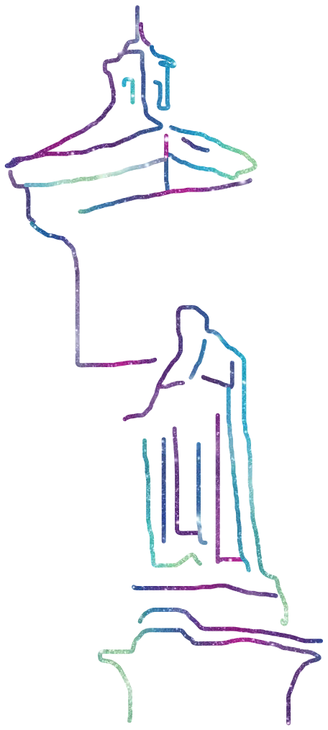

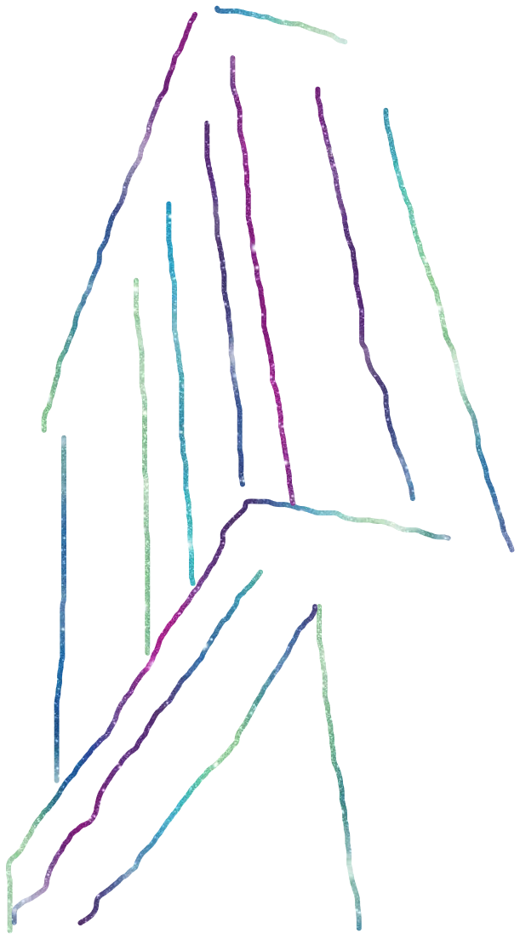
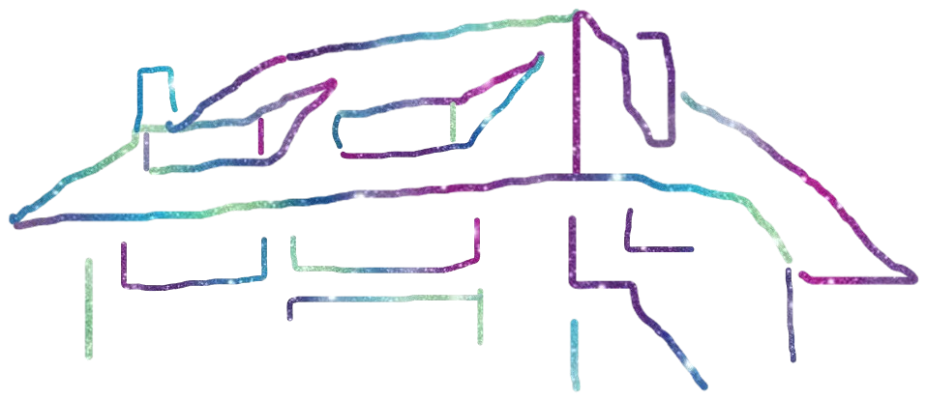
Exigiendo ciudadanía: Análisis tutelar en temas de salud (1992 – 2019)).
Juan Sebastián Muñoz Vargas
Facultad de Economía
Métodos Computacionales para Políticas Públicas

Slide 2
1 | Contexto
2 | Problemática
3 | Web Scraping y Limpieza
4 | Resultados
5 | Trabajo futuro

Slide 3




Contexto
Con la constitución de 1991, se permite que en 1992 se pueda ejercer el derecho a la tutela.
La tutela pasa por tres filtros (salas) y, en caso de llegar a la última, es respondida por la Corte Constitucional
¿Quién?
https://static.hsbnoticias.com/sites/default/files/styles/original/public/gallery/2019/07/para-que-sirve-constitucion-politica-colombia_r0.jpg?itok=sD8oIBJm
¿Por qué?
¿Cuándo?
https://escritospsicologicos.com/wp-content/uploads/2018/01/Accion-de-Tutela.png

Slide 4

Problemática
Los magistrados son elegidos en fechas diferentes, por personas diferentes y para un periodo de 8 años, sin posibilidad de ser reelegidos.
Ha habido sentencias que han marcado historia, ¿era una lucha histórica en el ámbito legal o la respuesta a un momento histórico particular?
La salud es un derecho fundamental ¿Cómo se ha vulnerado durante 27 años?
¿Quién?
http://centrors.org/wp-content/uploads/2018/04/540679_1.jpg
¿Por qué?
¿Cuándo?

Slide 5
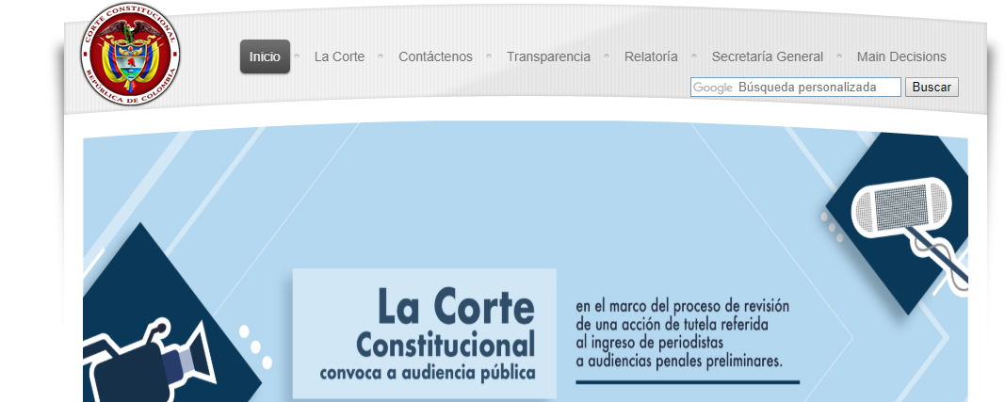
Scraping
Uso de:
Expresiones regulares
Beautiful Soup
Pandas
NLTK
Requests
String

Slide 6
Scraping
5837 tutelas con:
Ítem
Expediente
Fecha
Link a la sentencia
Sentencia
Magistrado Ponente
Demandante
Demandado
Tema

Slide 7
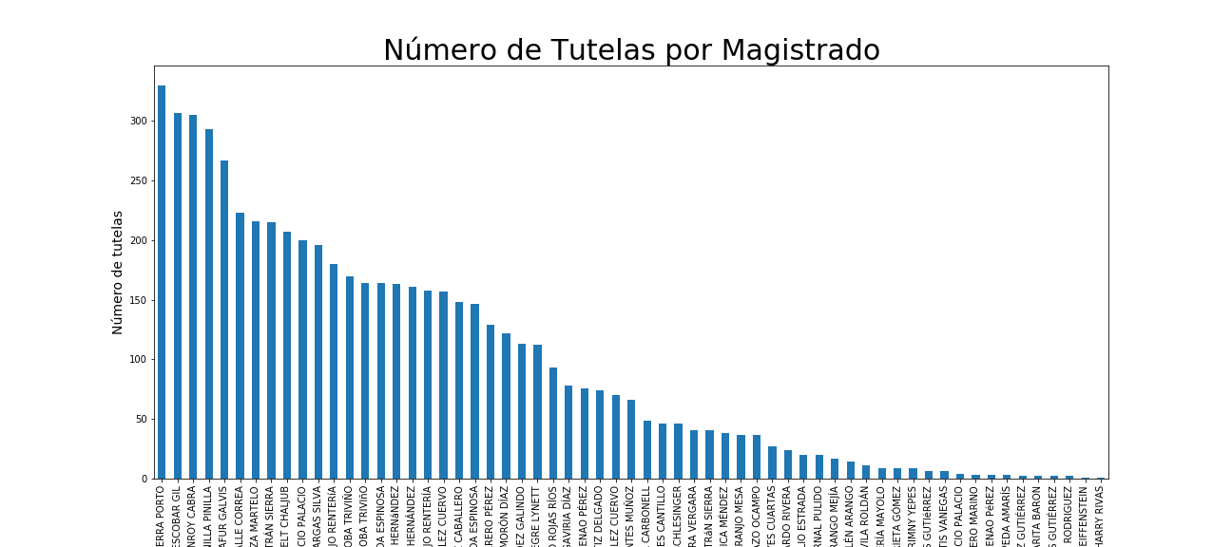
Scraping

Slide 8
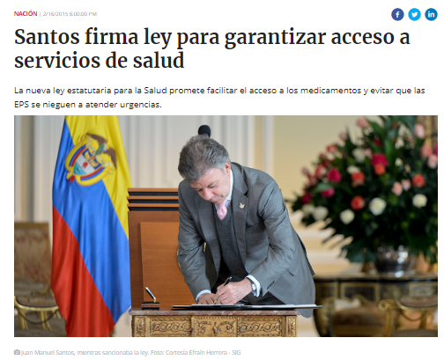
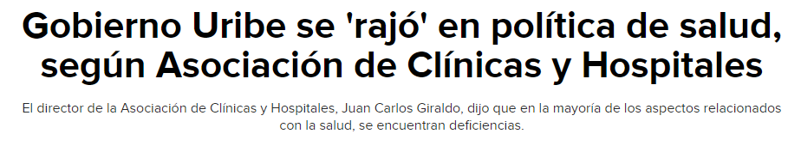
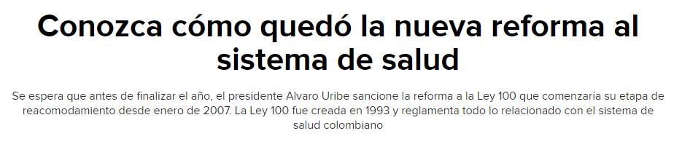
Resultados

Slide 9
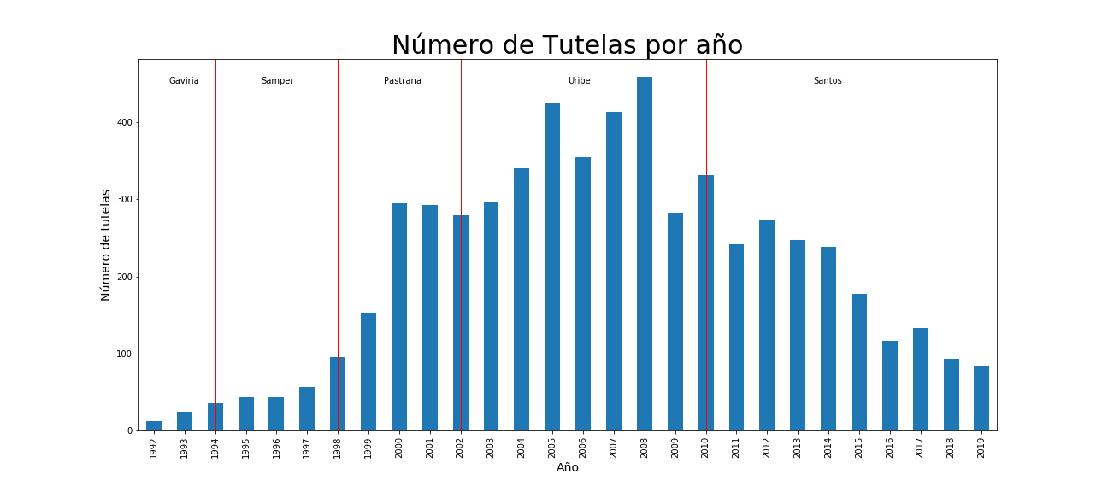
Scraping

Slide 10
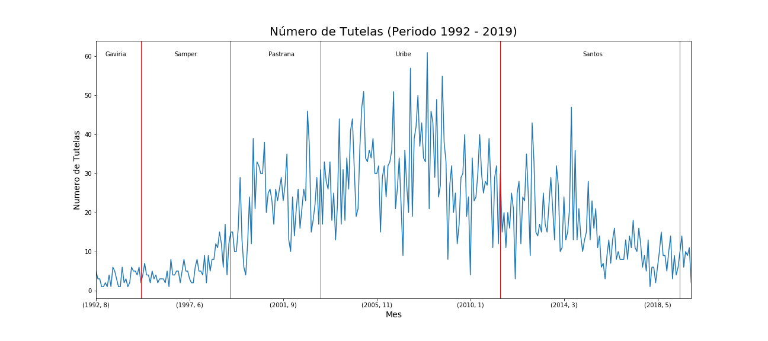
Scraping

Slide 11
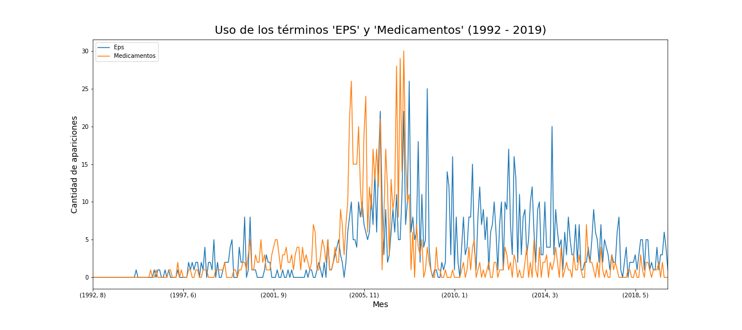
Scraping

Slide 12
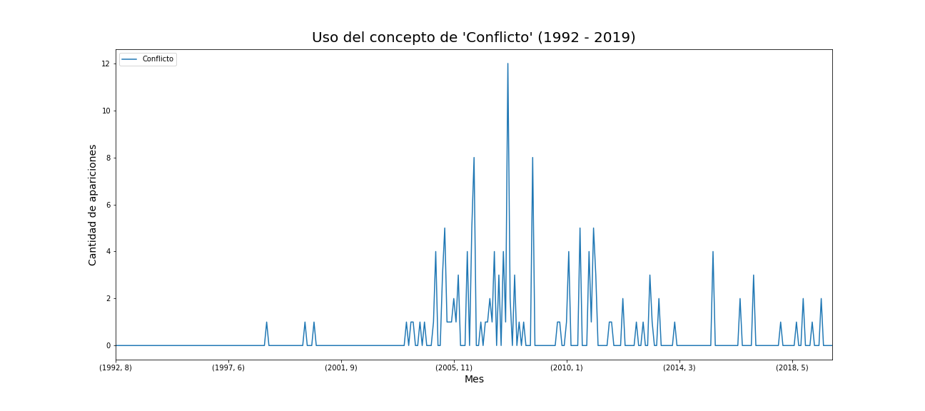
Scraping

Slide 13
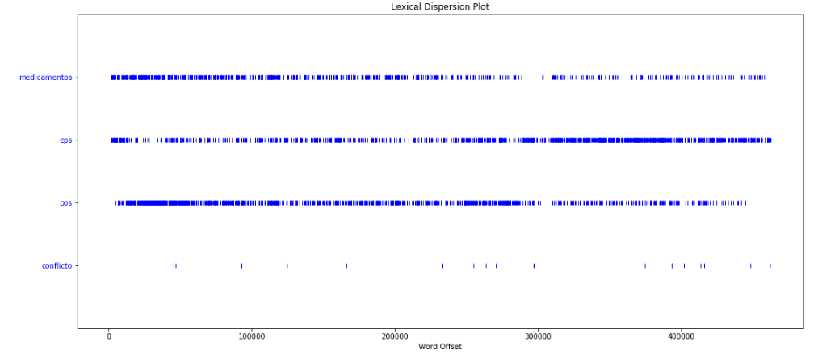
Scraping

Slide 14
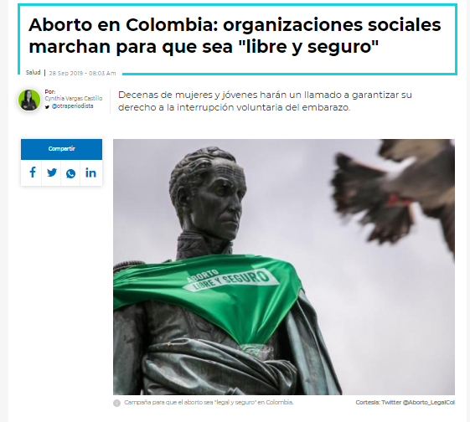
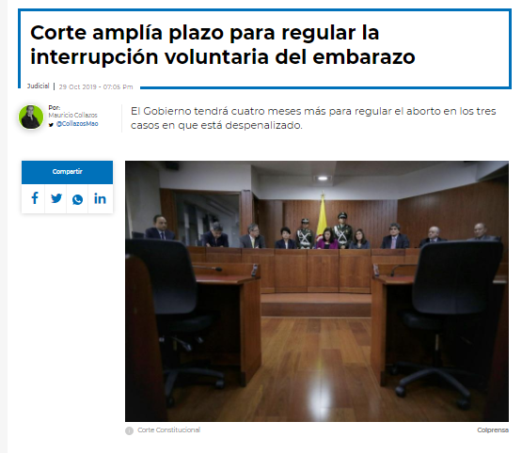
Resultados

Slide 15
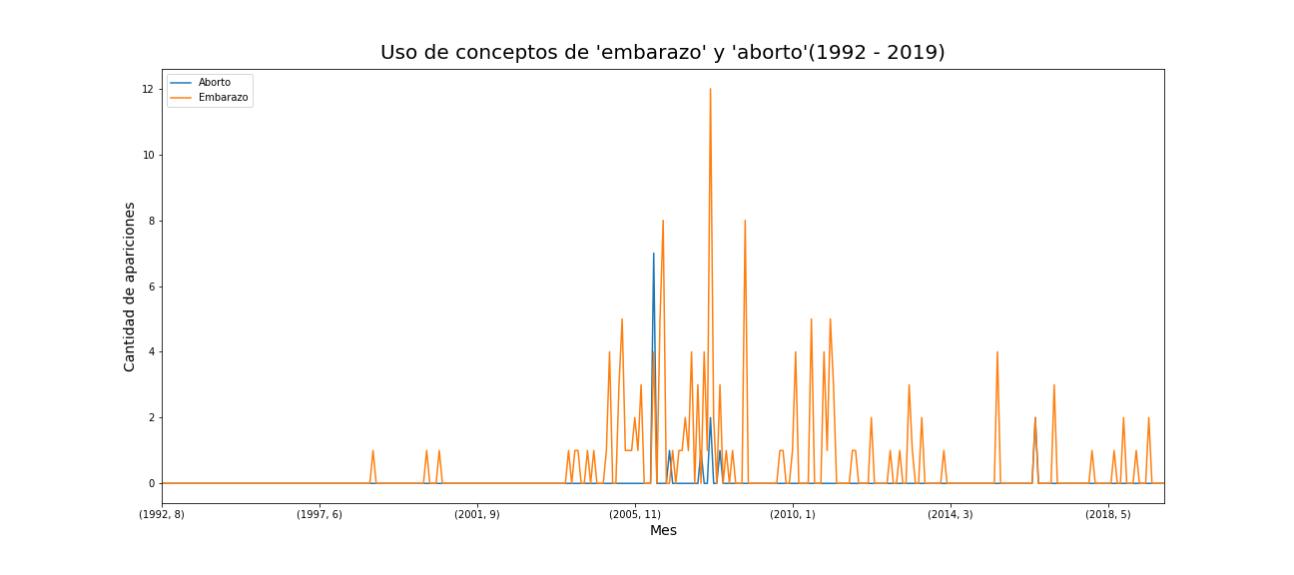
Scraping

Slide 16
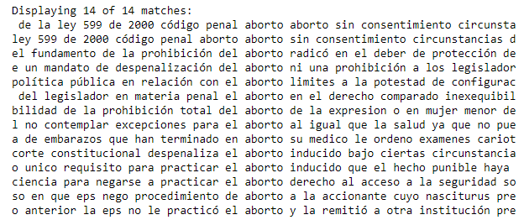
Scraping

Slide 17
Trabajo futuro
Analizar la literatura para escoger conceptos temáticamente relevantes.
Analizar las tendencias de aprobación y negación de tutelas con el paso del tiempo
Comparar:
Con resoluciones del Ministerio de Salud
Con otros temas en las sentencias de la Corte Constitucional
¿Quién?
http://centrors.org/wp-content/uploads/2018/04/540679_1.jpg
¿Por qué?
¿Cuándo?

Slide 18
¡GRACIAS!

Slide 19
